Slide 1
特困行业阶段性缓缴企业社保费政策
宜城市税务局
社会保险和非税收入股

Slide 2
01 出台背景
目录
02 政策解读
CONTENTS
03 操作指引

Slide 3
01
政策出台背景

Slide 4
为贯彻党中央、国务院决策部署和省委、省政府工作要求，落实《人力资源社会保障部办公厅 国家税务总局办公厅关于特困行业的阶段性实施缓缴企业社会保险费政策的通知》（人社厅发【2022】16号），我省就特困行业阶段性实施缓缴企业职工基本养老保险费、失业保险费、工伤保险费有关事项做出具体通知（鄂人社发【2022】22号）。

Slide 5
02
政策解读

Slide 6
2.1 适用范围
缓缴适用于餐饮、零售、旅游、民航、公路水路铁路运输企业的企业职工基本养老保险费、失业保险费、工伤保险费。
上述行业中以单位方式参加社会保险的有雇工的个体工商户以及其他单位，参照企业办法缓缴。

Slide 7
2.1 适用范围
政策规定哪些企业可以申请缓缴？例如：一家超市负责人咨询，他的企业是否可以享受缓缴政策？
特困行业缓缴社保费政策具有专门指向性，属于相关行业的，可以适用缓缴政策。按照缓缴政策规定，餐饮、零售、旅游、民航、公路水路铁路运输企业等5个特困行业中的所有企业，都可以申请缓缴企业职工基本养老保险费、失业保险费和工伤保险费的单位应缴纳部分。按照行业划分，超市属于零售行业，可以享受缓缴政策。
社会保险登记部门以企业参保登记时自行填报的行业类型为依据，审核企业是否适用缓缴政策。现有信息无法满足划分行业类型需要的，可实行告知承诺制，由企业出具所属行业类型的书面承诺，并承担相应法律责任。

Slide 8
2.1 适用范围
政策规定，以单位方式参加社会保险的有雇工的个体工商户，参照企业办法缓缴。例如：某零售业个体工商户问，他雇了2个店员，是否可以享受缓缴政策？
《个体工商户条例》规定，个体工商户可以个人经营，也可以家庭经营，根据经营需要还可以招用从业人员。据此，个体工商户可以分为有雇工的个体工商户和无雇工的个体工商户。根据《社会保险费征缴暂行条例》，省、自治区、直辖市人民政府根据当地实际情况，可以规定将城镇个体工商户纳入基本养老保险的范围，并可以将有雇工的城镇个体工商户及其雇工纳入失业保险覆盖范围。根据《工伤保险条例》，有雇工的个体工商户应当依照规定参加工伤保险，为雇工缴纳工伤保险费。《关于特困行业阶段性实施缓缴企业社会保险费政策的通知》明确，以单位方式参加社会保险的有雇工的个体工商户以及其他单位，参照企业办法缓缴。根据以上规定，这家个体工商户有2名雇工，如果它已经以单位方式参加了社会保险，则可以参照企业办法申请缓缴企业养老保险、失业保险和工伤保险费；否则，它应该先在有关部门办理社会保险参保登记手续，才能享受有关缓缴政策。

Slide 9
2.1 适用范围
政策规定，各类灵活就业人员可以自愿暂缓缴费。例如：一名以个人身份参加企业职工基本养老保险的人问，他是灵活就业人员，今年因疫情影响，收入减少很多，缴费有困难，如果他今年不缴纳企业职工基本养老保险费，他的养老保险缴费年限会不会中断计算？
为了减轻灵活就业人员当期缴费压力，按照缓缴政策规定，以个人身份参加企业职工基本养老保险的个体工商户和各类灵活就业人员，2022年缴纳企业职工基本养老保险费有困难的，可自愿暂缓缴费，2022年未缴费月度可于2023年年底前进行补缴，缴费基数在2023年当地个人缴费基数上下限范围内自主选择，缴费年限累计计算。因此，只要这位灵活就业人员在2023年年底前补缴了2022年的企业职工基本养老保险费，他的养老保险缴费年限就可以连续计算。

Slide 10
2.1 适用范围
企业申请缓缴社保费时，能不能自主选择缓缴一个险种或同时缓缴三个险种？
按照缓缴政策规定，在缓缴期限内，企业可根据自身经营状况向社会保险登记部门申请缓缴企业职工基本养老保险费、失业保险费、工伤保险费三项社保费。因此，三项社保费都可以申请缓缴，当然，企业只申请缓缴一个险种也是可以的。

Slide 11
2.2 缓缴费款范围
职工个人应缴纳部分能不能申请缓缴？
社会保险费包括单位缴费和个人缴费两部分。按照缓缴政策规定，缓缴适用于餐饮、零售、旅游、民航、公路水路铁路运输企业三项社保费的单位应缴纳部分 。 职工个人应缴纳部分，不适用此缓缴政策，企业应依法履行好代扣代缴义务。

Slide 12
2.3 实施期限
企业职工基本养老保险缓缴费款所属期为2022年4月至6月。失业保险费、工伤保险费缓缴费款所属期为2022年4月至2023年3月。在此期间，企业可申请不同期限的缓缴。
已缴纳所属期为2022年4月费款的企业，可以申请退回4月份已缴的费款。也可以从5月起申请缓缴，缓缴月份相应顺延一个月。缓缴期间免收滞纳金。

Slide 13
2.4 缓缴期限
企业可申请不同期限的缓缴，这句话怎么理解？
在允许缓缴的最长期限内，企业可以根据实际需要，自主确定申请缓缴多长时间的费款。比如，企业可以申请缓缴1个月的企业基本养老保险费，也可以申请2个月或3个月；失业保险费、工伤保险费的缓缴一样，最长可以申请12个月。

Slide 14
2.5 补缴费款
1、企业最迟应于2022年12月31日前将缓缴的企业职工基本养老保险费补缴到位。如未按时补缴，将从2023年1月1日开始计算及征收滞纳金。
2、企业应在缓缴期满后的一个月内补缴缓缴的失业保险、工伤保险费款。
3、企业可根据实际需要，提前申报缴纳缓缴的费款。税务部门也将通过短信、电子税务局站内通知等方式，及时提醒缴费人补缴。

Slide 15
2.6 资格认定
本着方便、快捷、不增加企业事务性负担的原则，对于省集中企业职工社会保险信息系统已做“定向阶段性缓缴”标识的餐饮、零售、旅游、民航、公路水路铁路运输企业，实行“免审认定”，可登录湖北省政务服务网，进入“特色服务”中的“企业职工养老保险信息系统”，根据提示在“2022年定向阶段性缓缴期确认”模块勾选缓缴起止时间，确认后办理后续经办业务。
省集中企业职工社会保险信息系统未做“定向阶段性缓缴”标识的企业，如属于餐饮、零售、旅游、民航、公路水路铁路运输企业，可线下向参保地社会保险经办机构申请享受定向阶段性缓缴政策，申请时出具属于五类行业类型的书面承诺，并承担相应法律责任。

Slide 16
03
操作指引

Slide 17
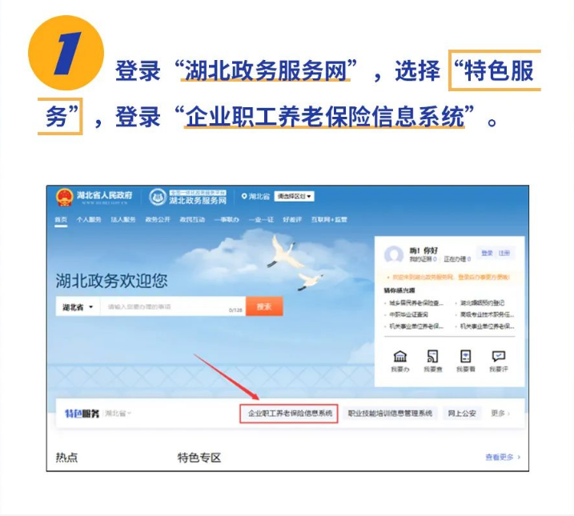
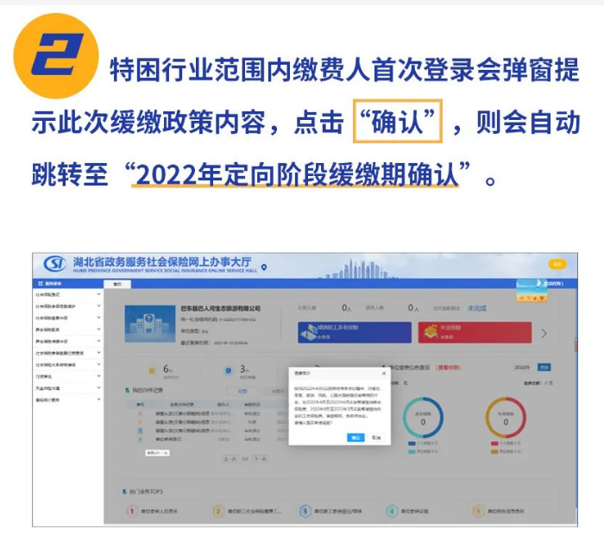
3.1 网上办理流程

Slide 18
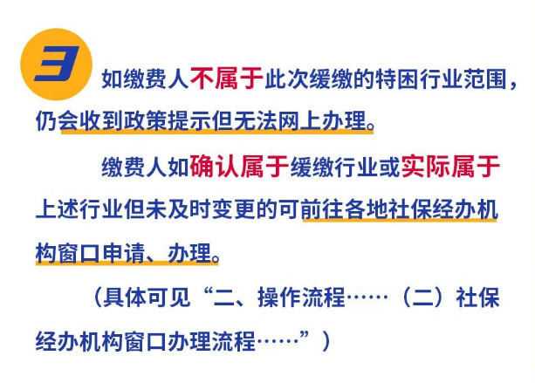
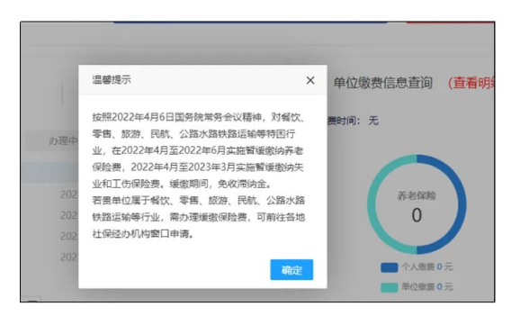
3.1 网上办理流程

Slide 19
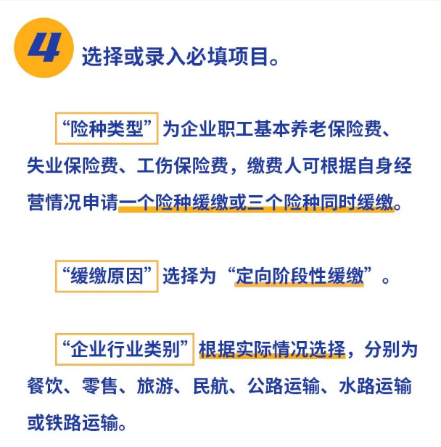
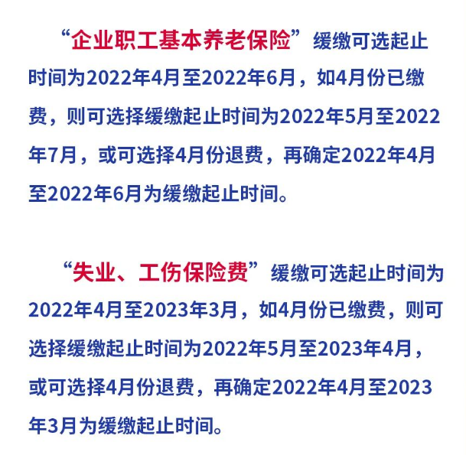
3.1 网上办理流程

Slide 20
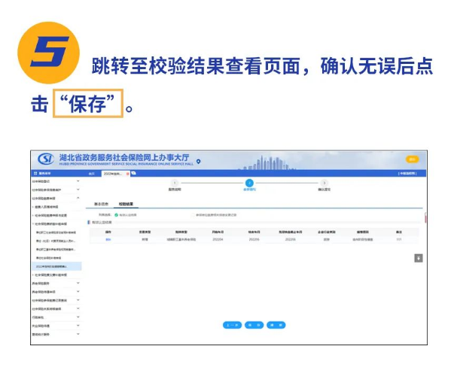
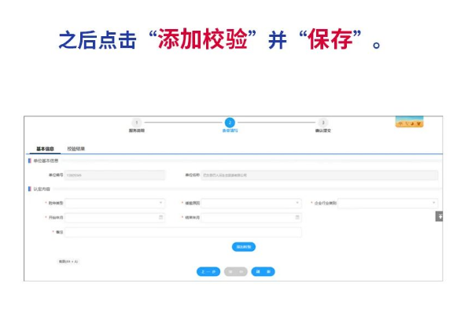
3.1 网上办理流程

Slide 21
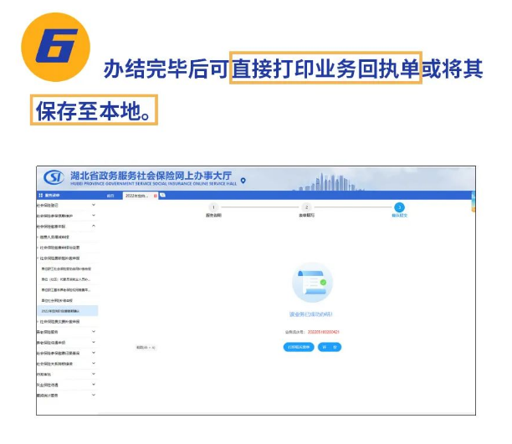
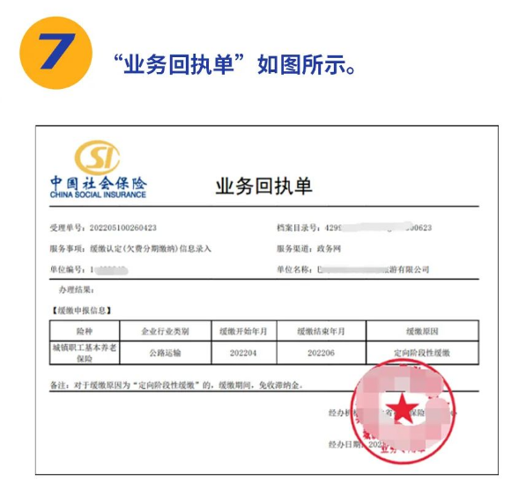
3.1 网上办理流程

Slide 22
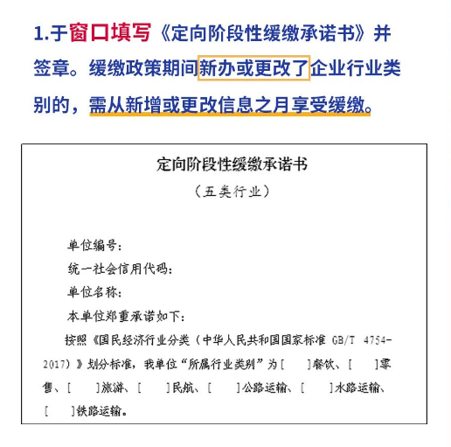
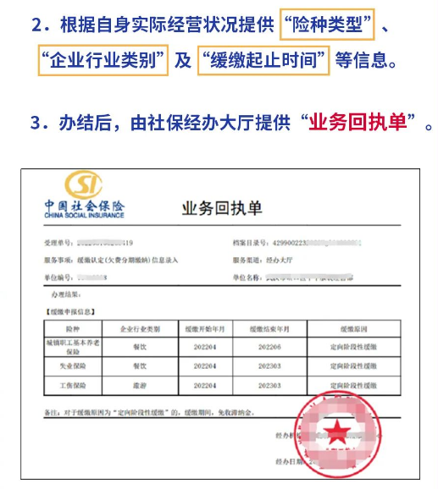
3.2 社保经办机构窗口办理流程

Slide 23
感谢聆听!
Thank you !

